Slide 1
Дошкільний навчальний заклад №30 “Журавлик”
Ужгородської міської ради Закарпатської області
Використання інновацій в освітній роботі групи “Сонечко”
Підготувала вихователь Бецанич Г.С.
Навчайте дитину якимось невідомим їй п’яти словам – вона буде довго та марно мучитись, та пов’яжіть двадцять таких слів з картинками, і вона їх засвоїть вмить”. К.Д. Ушинський

Slide 3
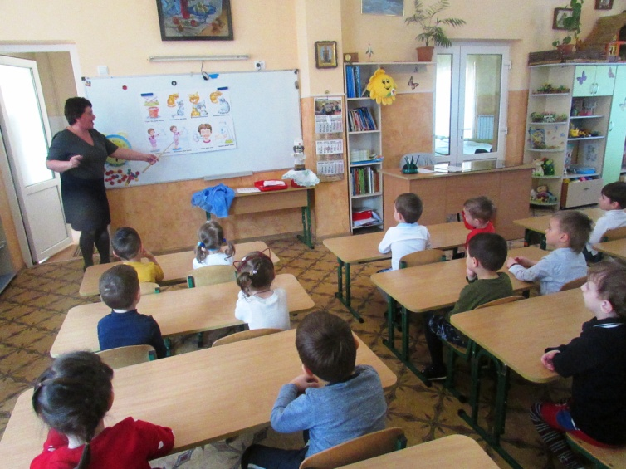
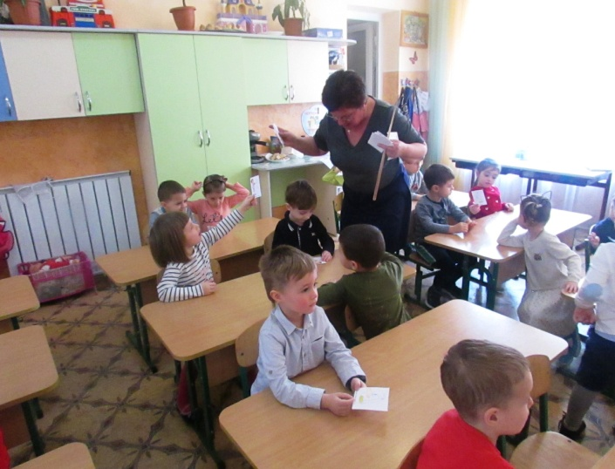
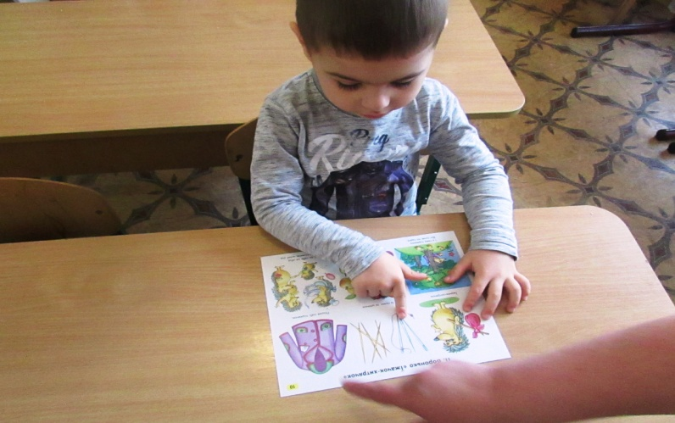

Slide 4
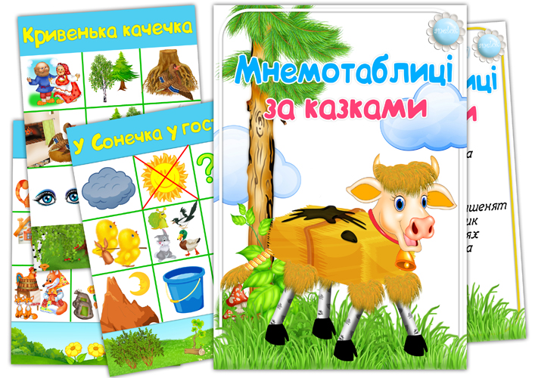

Slide 5
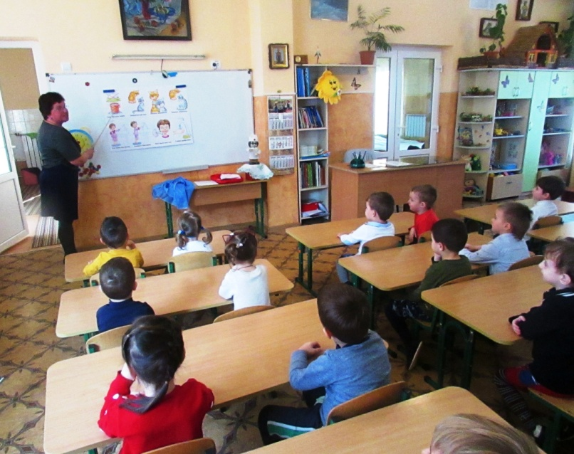
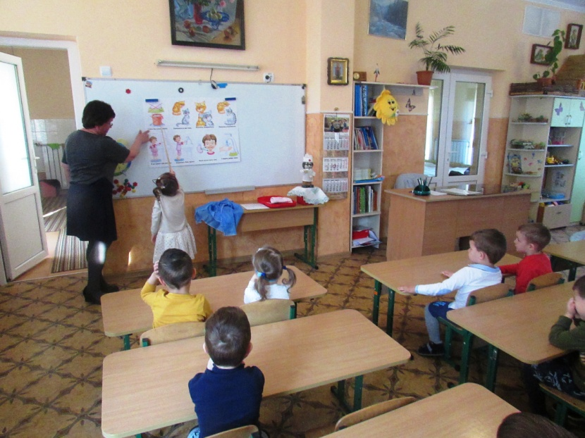
Етапи роботи над вивченням вірша : 1.Виразне читання вірша вихователем. 2.Повторне читання вірша дорослим з опорою на мнемотаблицю ( послідовне розглядання квадратів). 3.Запитання за змістом вірша. 4.Пояснення значень незрозумілих слів у доступній для дітей формі. 5. Читання педагогом окремо кожного рядка вірша і повторення його дитиною з опорою на мнемотаблицю. 6. Відтворення дитиною вірша з опорою на мнемотаблицю.

Slide 6
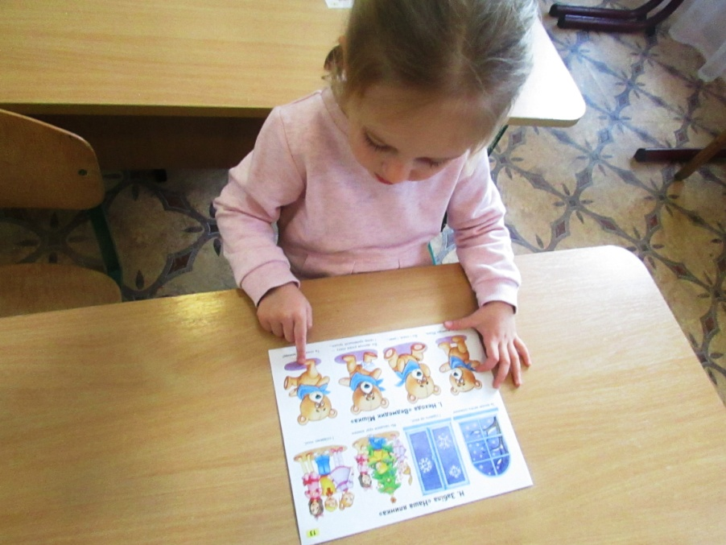
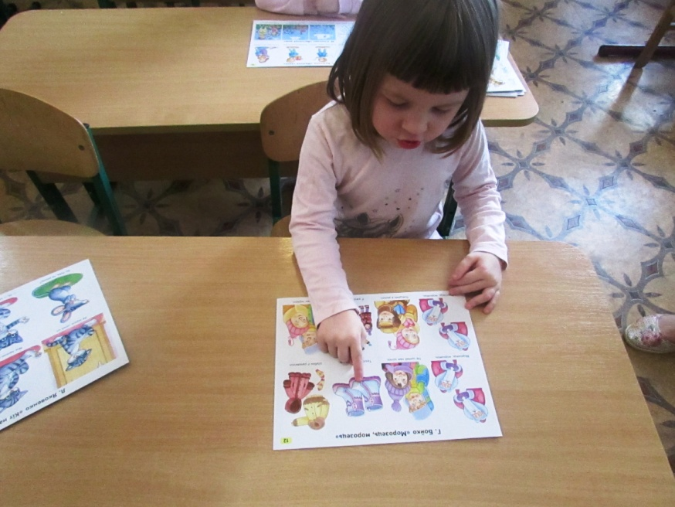
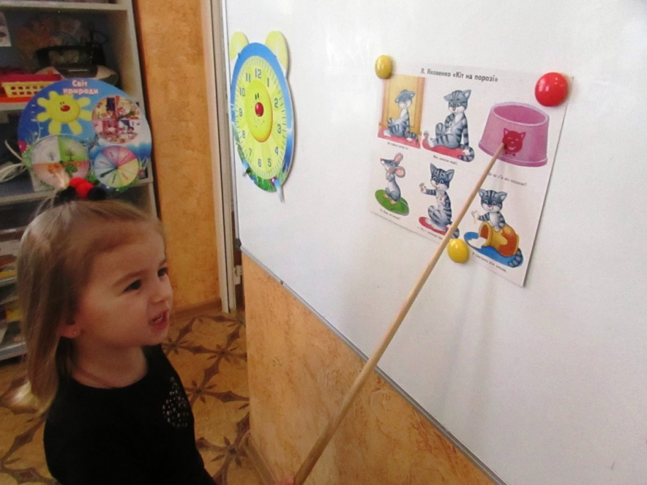
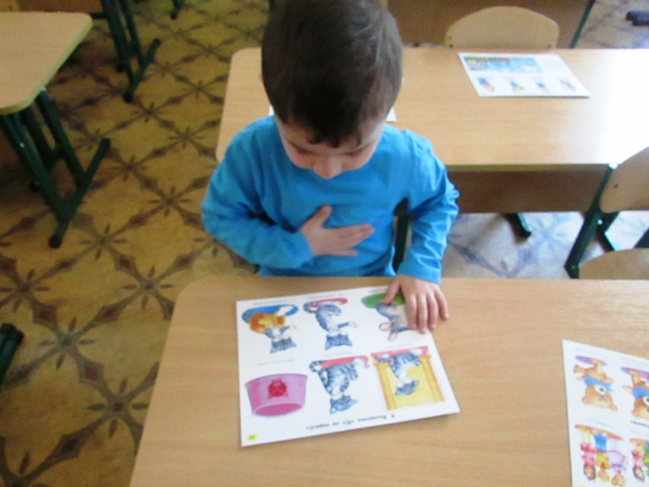

Slide 7
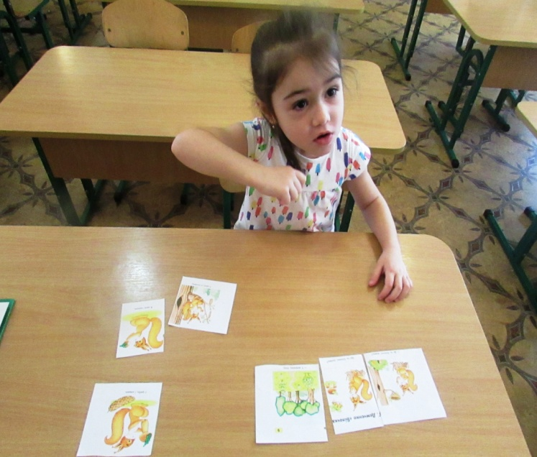
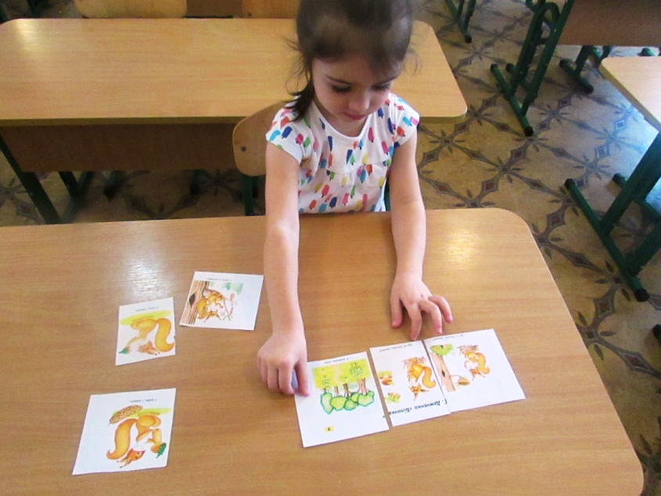
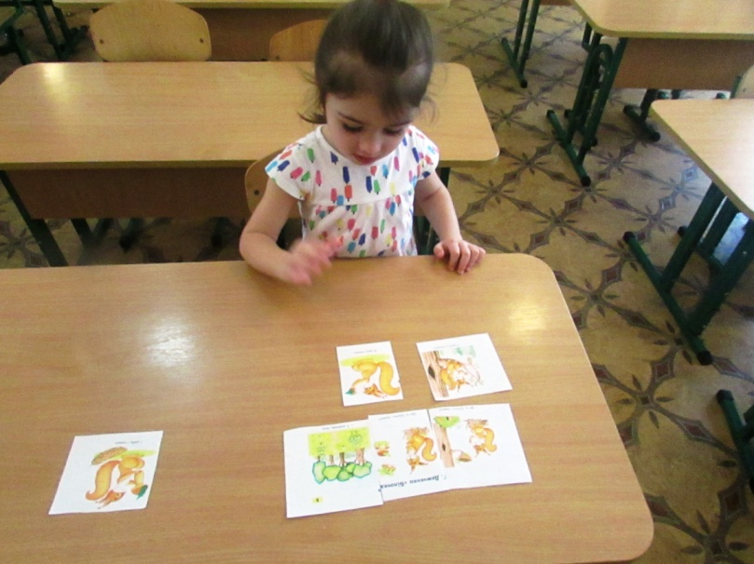
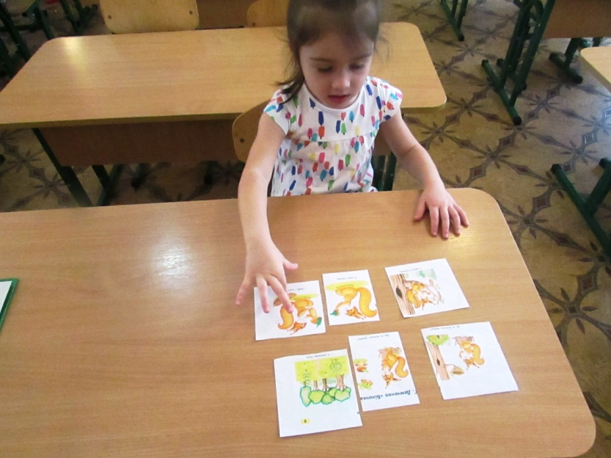
Викладання тексту вірша за картинками розрізаної мнемотаблиці

Slide 8
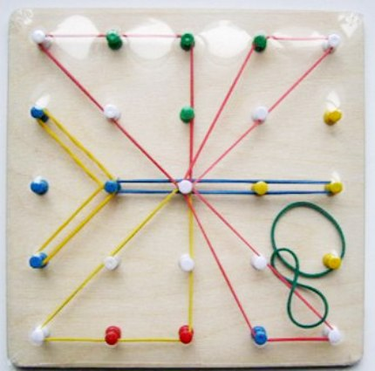
Геоборд (математичний планшет)
З чого складається геоборд?
Геоборд складається з плоского поля і штирів, розташованих на полі рівновіддалено один від одного по горизонталі і вертикалі. Для роботи з геобордом також потрібні гумки – це можуть бути звичайні латексні канцелярські або тонкі кольорові для волосся.
Одягаючи гумку на два штирі, можна отримати пряму лінію, на три – трикутник, на чотири – квадрат. З ліній і фігур можна створювати різні зображення, що просто неможливо не використовувати в іграх і навчанні дітей.

Slide 9
У чому користь геоборду?
він розвиває когнітивні здібності дитини: просторове і асоціативне мислення, увагу, пам’ять
сприяє психосенсомоторному розвитку та розвиває дрібну моторику (розтягування, надягання гумок на штирі – корисна сенсорна «зарядка» для маленьких пальчиків!)
математичний планшет дозволяє самостійного вигадувати зображення, а значить, розвиває фантазію і творчий потенціал дітей.
це відмінний метод розслаблення і зняття фізичного та психологічного напруження у дітей.

Slide 10
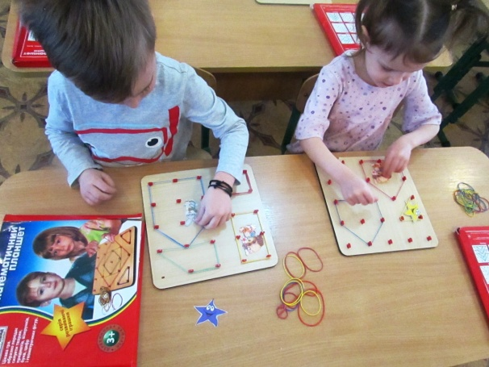
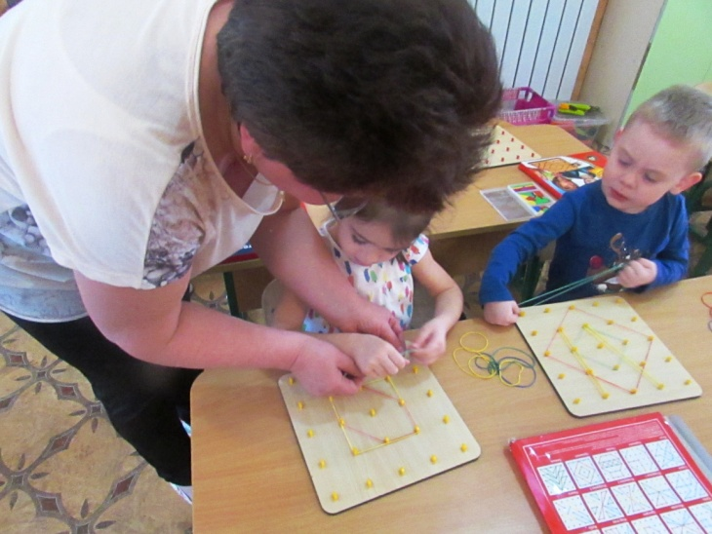
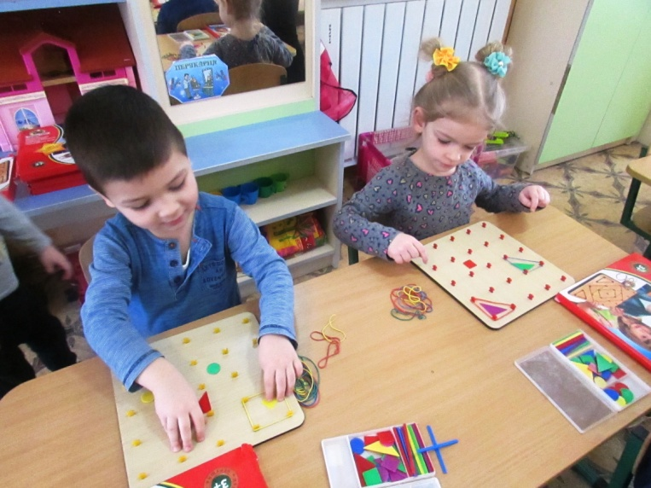
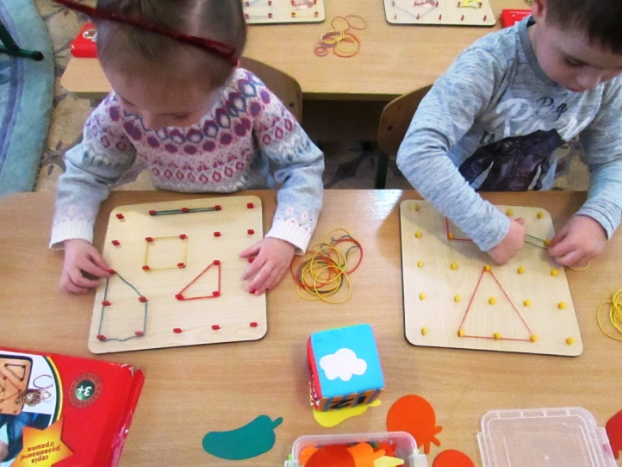
Ігри з математичним планшетом:
Довільне фантазування. На великому полі можна придумувати власні творіння, робити лабіринти для чоловічків або, наприклад, «писати» гумками своє ім’я.
Вибудовування різноманітних геометричних фігур – різних за типом, кольором і розміром

Slide 11
Малювання малюнків за схемою. Заготуйте дидактичні картки з нанесеними на них крапочками так, як це зроблено на полі геоборда.

Slide 12
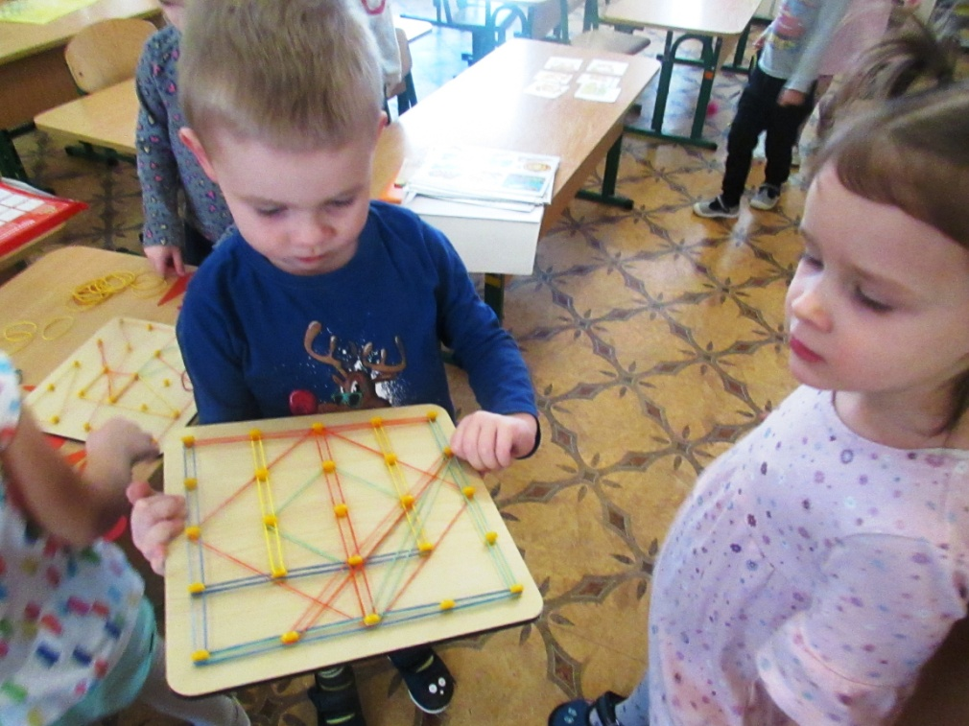
На геобордах можна використовувати не лише гумки, а і нитки. З них можна зробити лабіринти і котити кульку. Або можна давати завдання – провести ниточку по геоборду так, щоб обхопити гвіздочки одного кольору і т.п.

Slide 13
За допомогою математичного плашнету можна відпрацьовувати навички рахування, наприклад, побудувати фігуру, у якої 4 кута, не обов’язково квадрат або прямокутник, побудувати фігуру з п’ятьма кутами

Slide 14
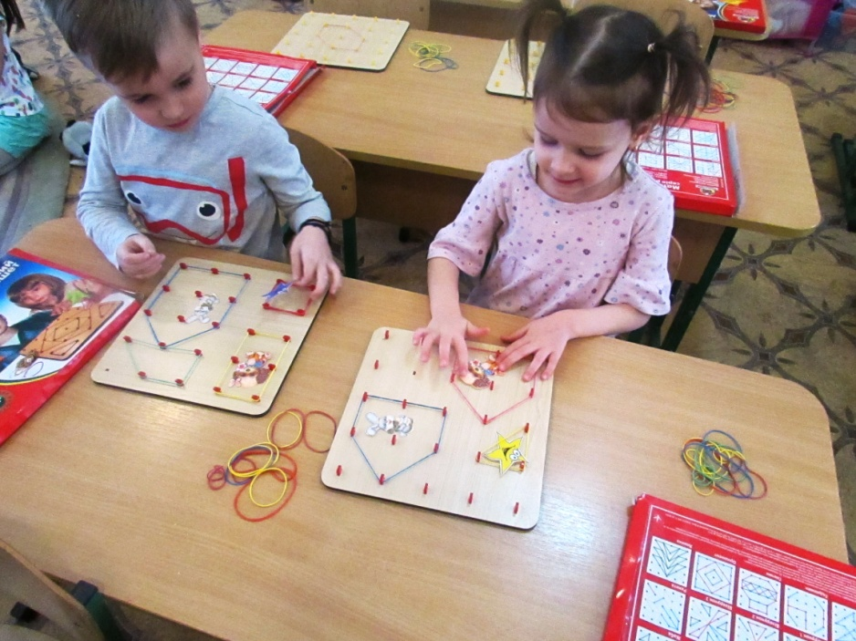
«Будиночки для тварин». На планшеті за допомогою гумок створіть ячейки, куди можна поскладати тварин. Таким чином можна організувати справжню рольову гру.

